Slide 1
Развлечение «Час поэзии» проведено учителем – логопедом Гедюн Галиной Алексеевной август 2012 год

Slide 3
Участники: дети двух старших и подготовительной групп

Slide 4
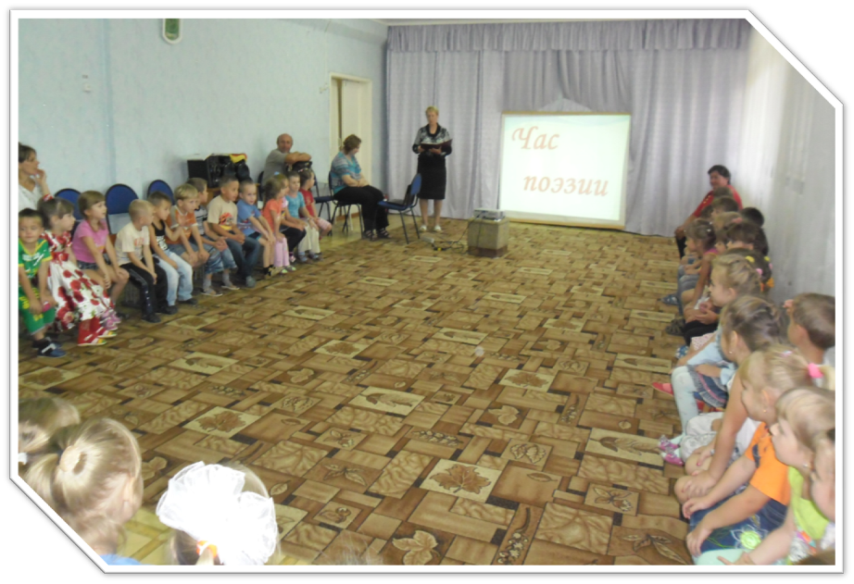

Slide 5
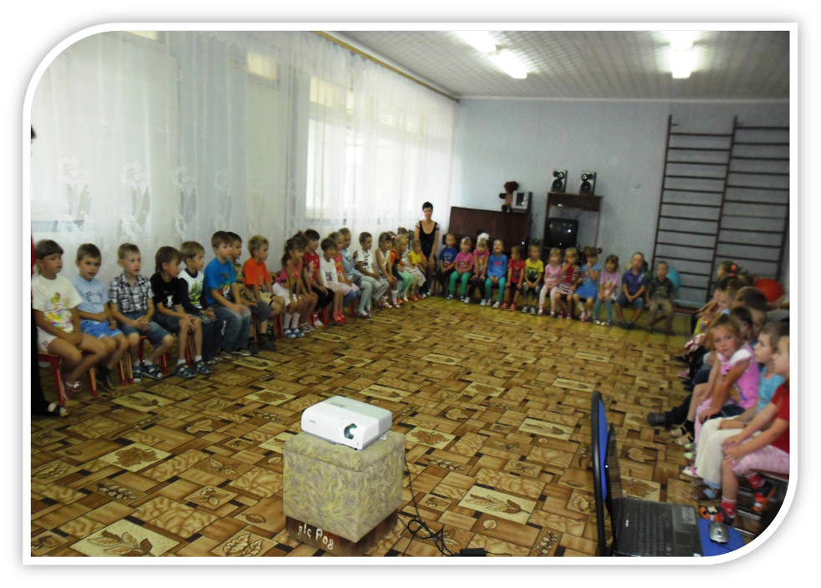

Slide 6
Читаем и слушаем стихи

Slide 7
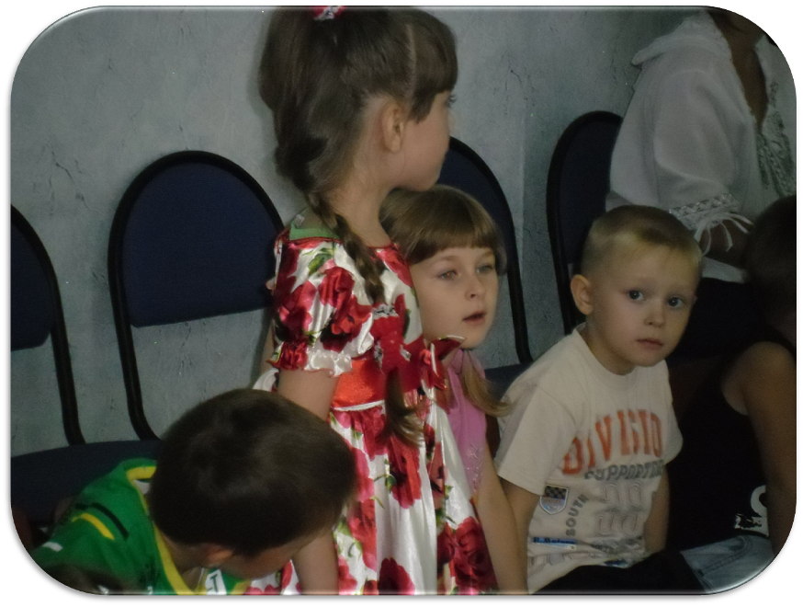

Slide 8
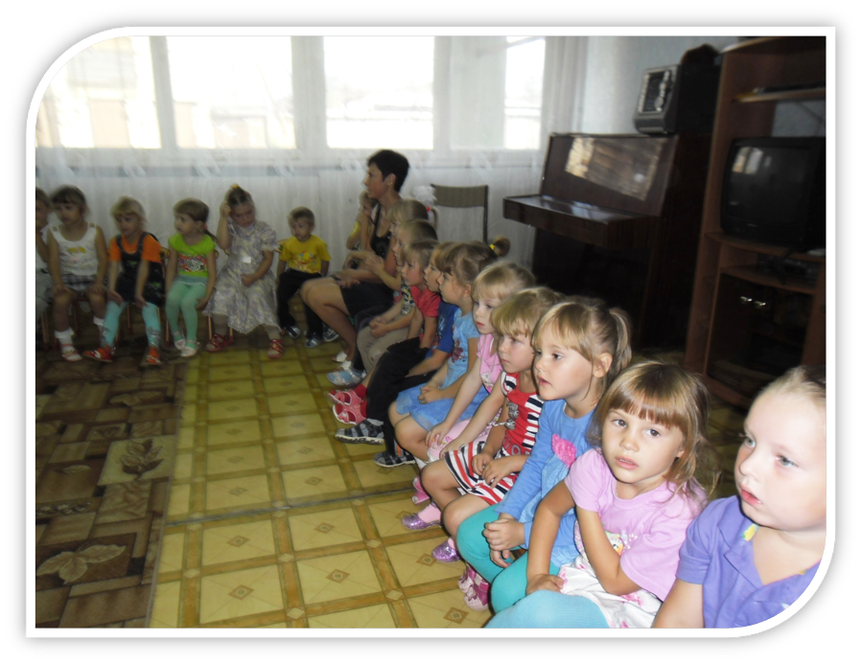

Slide 9
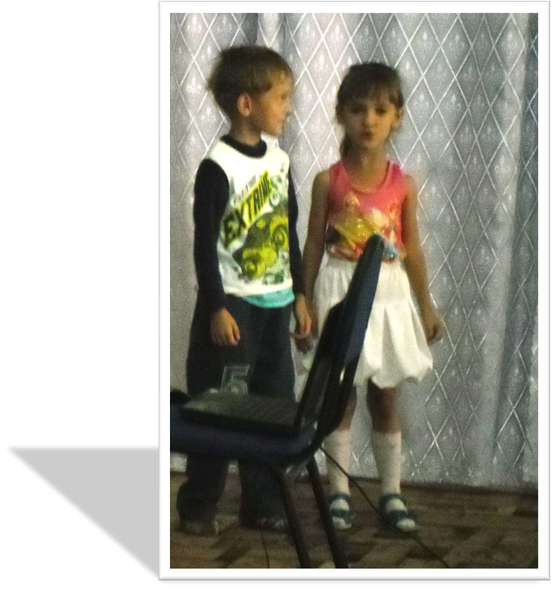

Slide 10
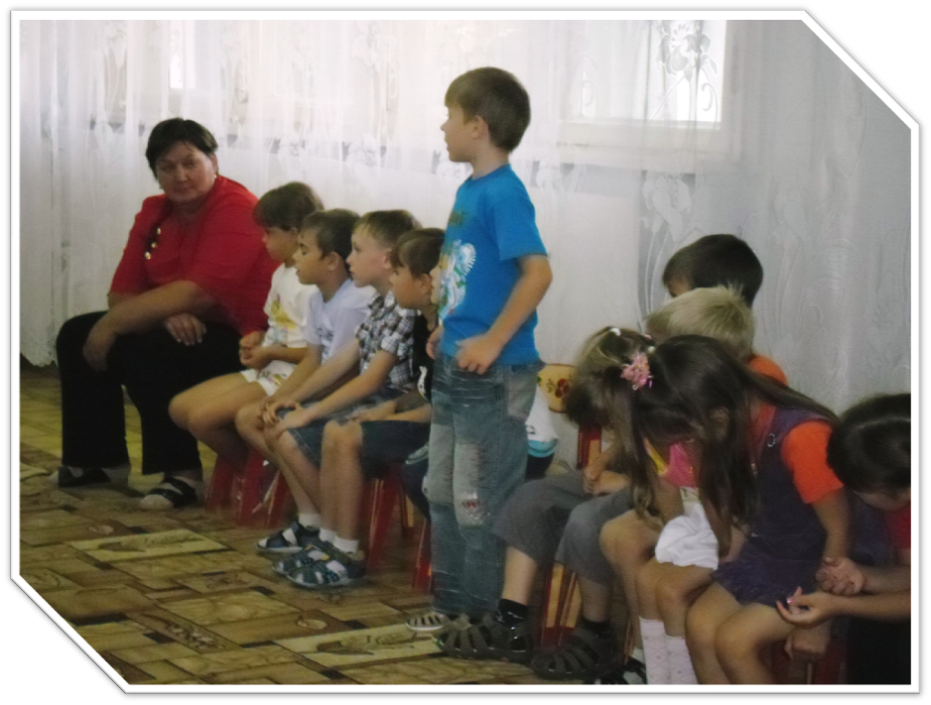

Slide 11
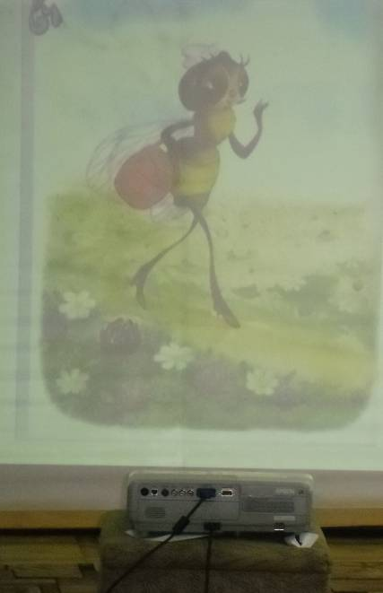

Slide 12
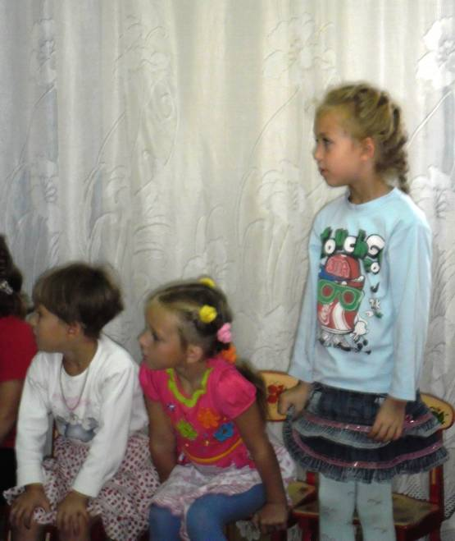

Slide 13
Поём песни

Slide 14
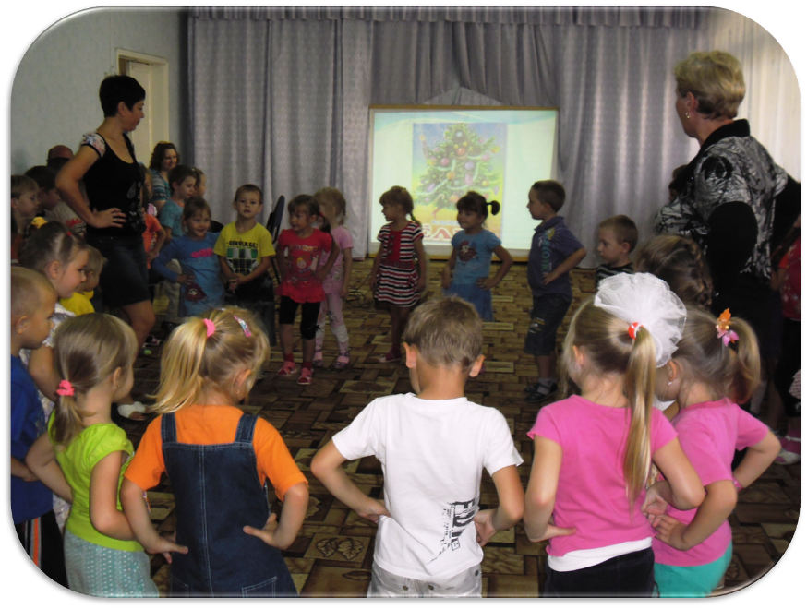

Slide 15
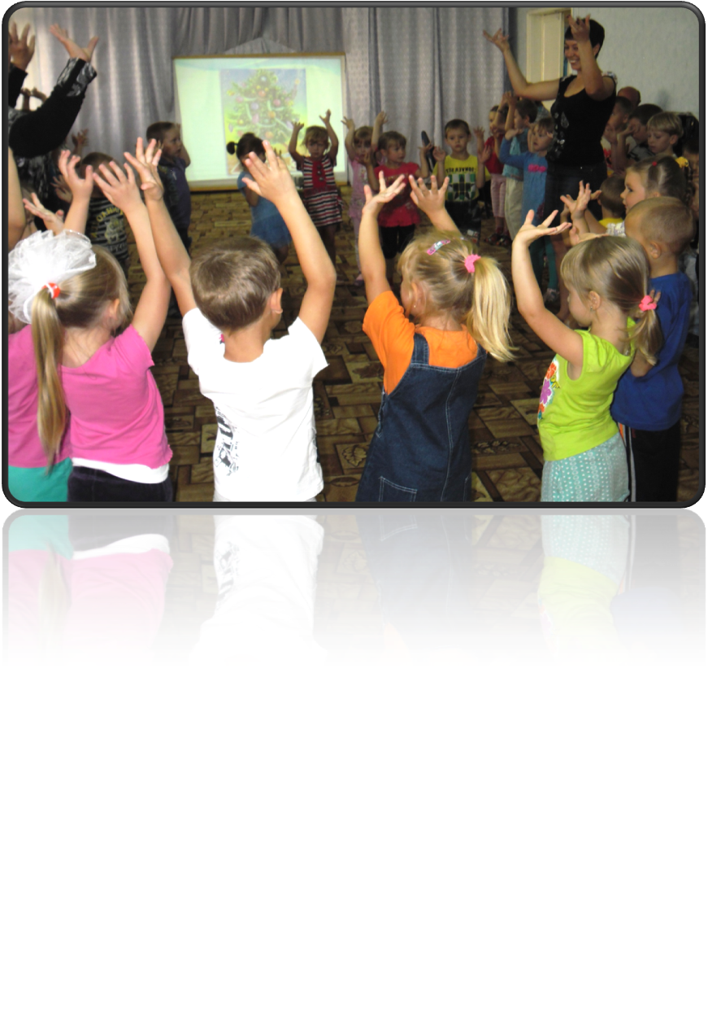

Slide 17
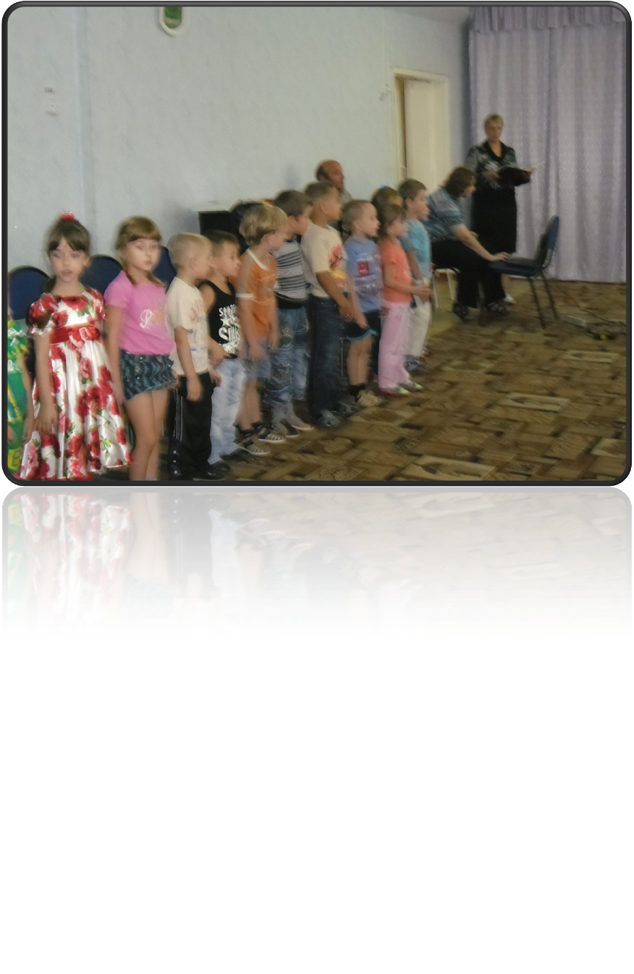

Slide 18
Мы играем

Slide 19
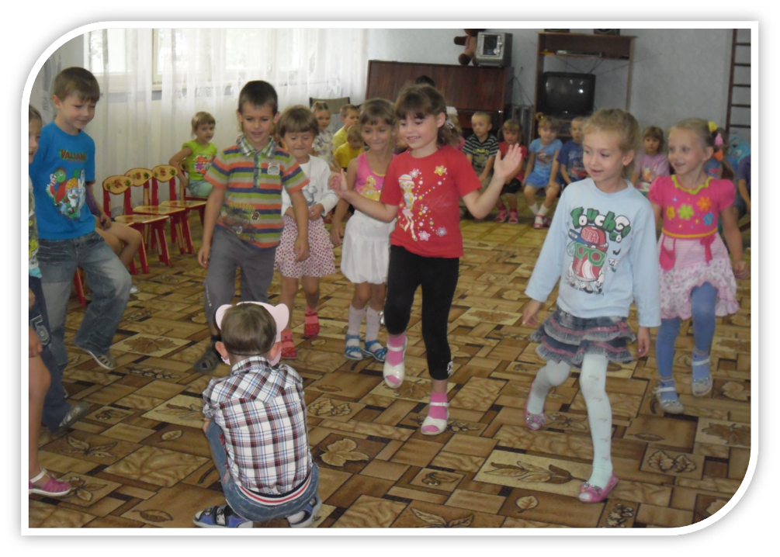

Slide 20
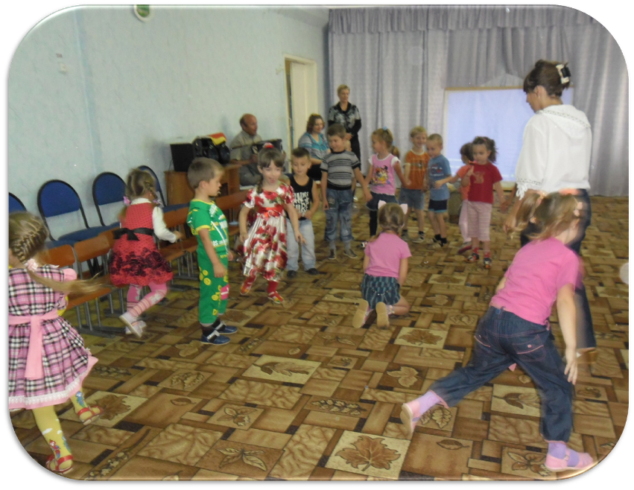

Slide 21
В гости приходит почтальон

Slide 22
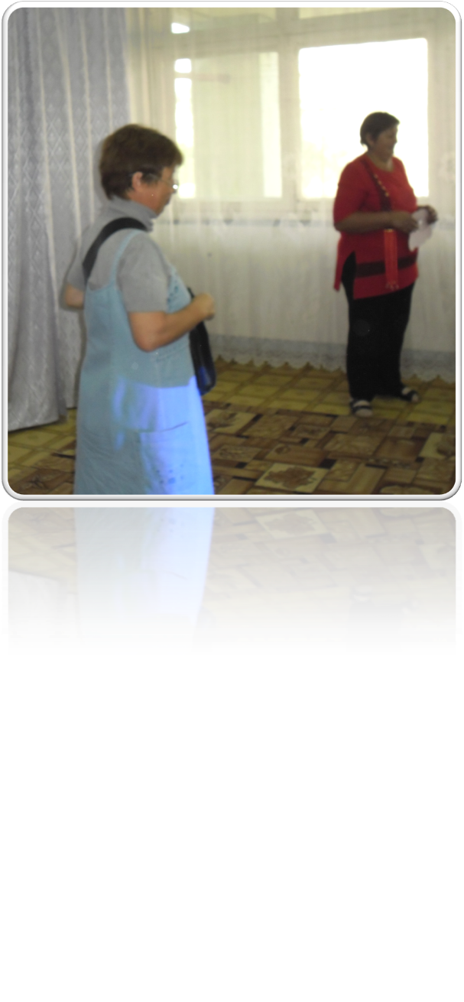

Slide 23
Получаем подарки

Slide 24
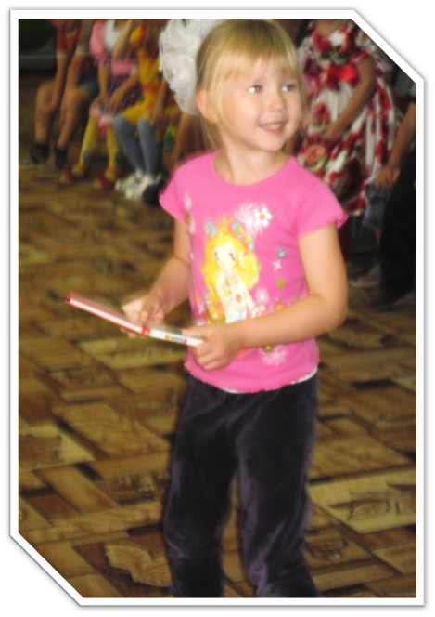

Slide 25
